Slide 1
Departamento de Ciencias de la Tierra y de la Construcción Carrera de Ingeniería Civil
TRABAJO DE INTEGRACIÓN CURRICULAR PREVIO A LA OBTENCIÓN DEL TÍTULO DE INGENIERO CIVIL
EVALUACIÓN DE LA RESISTENCIA A SISMOS Y TSUNAMIS DE EDIFICACIONES EXISTENTES EN MANTA EN MANABÍ
Presentado por:
Diana Maribel Cacuango Casco Brayan Steven Guilcaso Tipán Wilson Paúl Sailema Hurtado
Tutor: Dr. Theofilos Toulkeridis (PhD.)

Slide 2
CONTENIDO
Capítulo I
Contenidos Generales
Capítulo II
Fundamentos Teóricos
Capítulo III
Evaluación de la vulnerabilidad edificaciones existentes en Manta
estructural ante sismos y tsunamis de
Capítulo IV
Propuesta de adaptaciones que permitan a la población una evacuación vertical ante tsunamis en las edificaciones evaluadas en la ciudad de Manta
Capítulo V
Guía metodológica para la Norma Ecuatoriana de la Construcción sobre peligro ante tsunamis y diseño de estructuras para evacuación vertical tomando como base la guía estadounidense FEMA P-646 de agosto 2019
Capítulo VI
Conclusiones y Recomendaciones

Slide 3
CONTENIDOS GENERALES

Slide 4
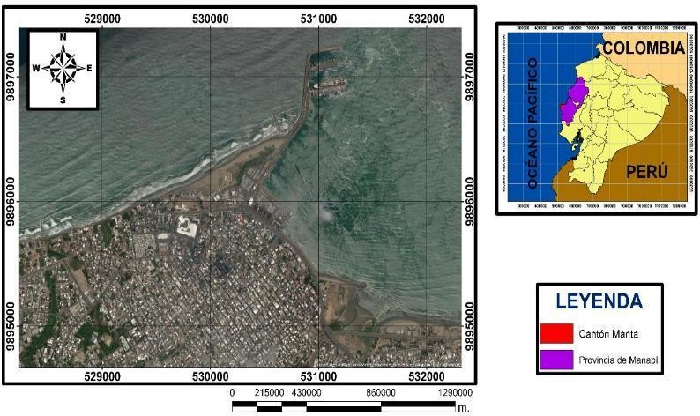
ANTECEDENTES
AMENAZAS
VULNERABILIDAD

Slide 5
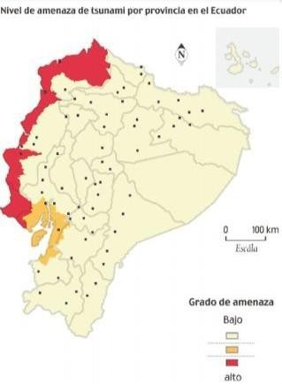
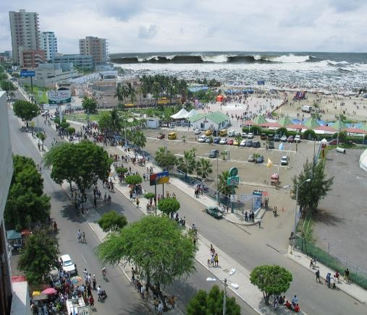
MANTA
Fuente: Cooperazione Internazionale, Institut de Recherche pourle développenment, Oxfam

Slide 6
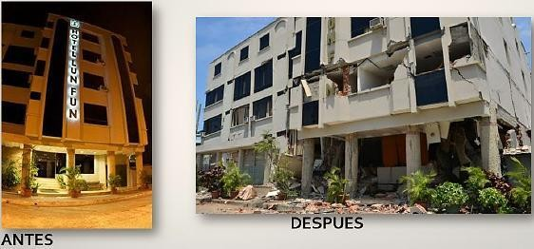
JUSTIFICACIÓN E IMPORTANCIA

Slide 7
OBJETIVO GENERAL
Evaluación de la resistencia a sismos y tsunamis y la idoneidad para una evacuación vertical de edificaciones existentes en Manta-Manabí, en base de una guía ya recién elaborada (NEC-FEMA) sobre peligro ante tsunamis.
OBJETIVOS ESPECÍFICOS
Evaluación de la resistencia a sismos y tsunamis de edificaciones existentes en Manta en Manabí.
Proponer adaptaciones que permitan a la población una evacuación vertical ante tsunami en las edificaciones evaluadas y aptas de Manta.
Profundizar más detalles del guía metodológico elaborado para la Norma Ecuatoriana de la Construcción sobre peligro ante tsunamis y diseño de estructuras para evacuación vertical.

Slide 8
FUNDAMENTOS TEÓRICOS

Slide 9
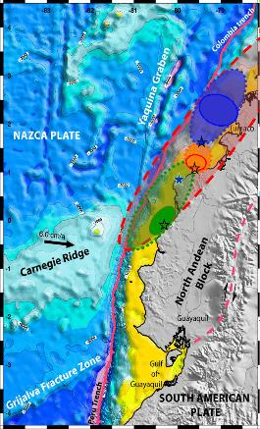
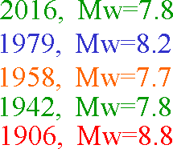
HISTORIA DE TSUNAMIS Y SISMOS
N° | Terremoto |  |  |  |  |  | Tsunami
 | Fecha |  |  | Hipocentro |  |  | Run-up Registrados
 | Año | Mes | Mw | Lugar | Latitud | Longitud | Origen [m] | N° Víctimas
1 | 1808 | 11 | SD | Ecuador | -0.2 | -78.3 | SD | SD
2 | 1827 | 11 | 7 | Ecuador | -1.8 | -76.4 | SD | SD
3 | 1868 | 8 | 7.7 | Ecuador | 0.4 | -78.1 | SD | SD
4 | 1906 | 1 | 8.8 | Ecuador | 1 | -81.5 | 5 | 1500
5 | 1906 | 2 | 6.3 | Ecuador | 1 | -81.5 | SD | SD
6 | 1933 | 10 | 6.9 | Ecuador | -2.2 | -81.0 | SD | 0
7 | 1998 | 8 | 7.2 | Ecuador | -0.6 | -80.4 | SD | 4

Slide 10
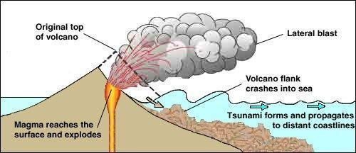
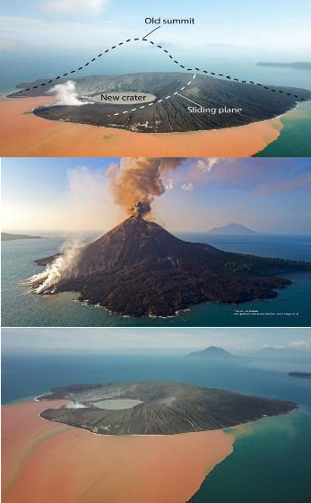
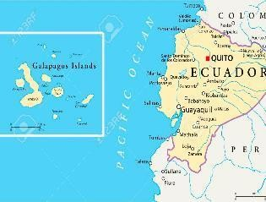
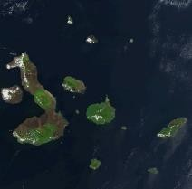
TSUNAMIS

Slide 11
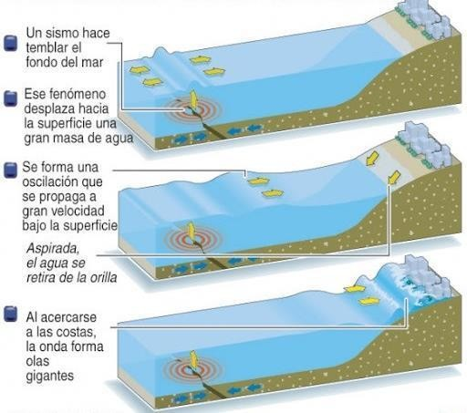
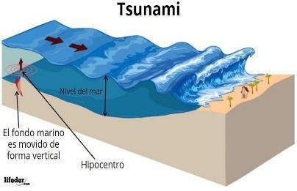
FORMACIÓN DE UN TSUNAMI

Slide 12
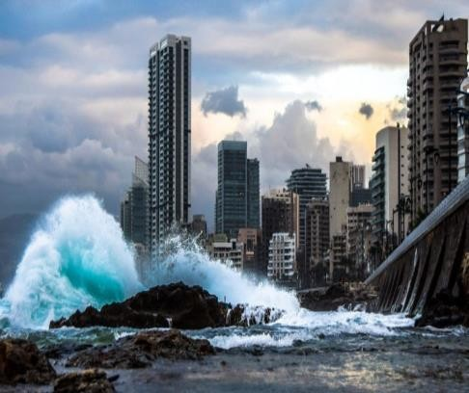
CONSECUENCIAS DE LOS TSUNAMIS

Slide 13
EVALUACIÓN DE LA VULNERABILIDAD ESTRUCTURAL ANTE SISMOS Y TSUNAMIS DE EDIFICACIONES EXISTENTES EN MANTA

Slide 14
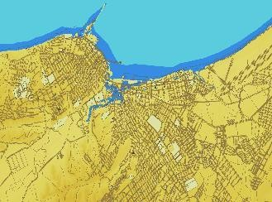
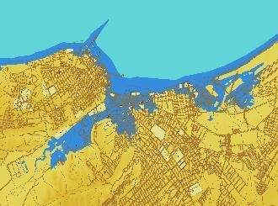
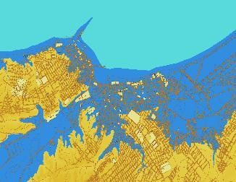
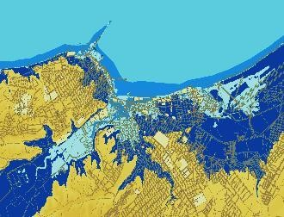
ALTURA DE OLA
Mw 7,5 Altura de ola 4.14 metros.
Mw 8,0 Altura de 14,96 metros.
Mw 8,5 Altura de ola es 25 metros.
Mw 8,8 Altura de 43 metros.

Slide 15
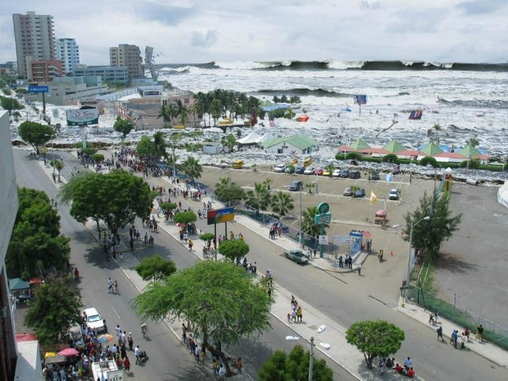
ALTURA DE OLA ASUMIDA 25 m

Slide 16
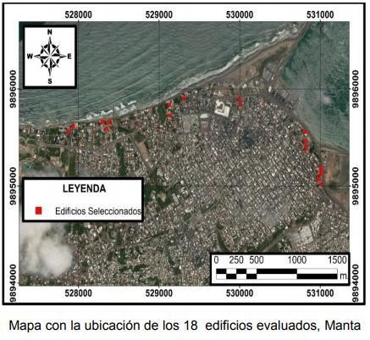
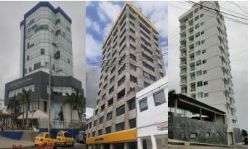
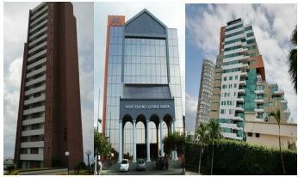
Evacuación Vertical

Slide 17
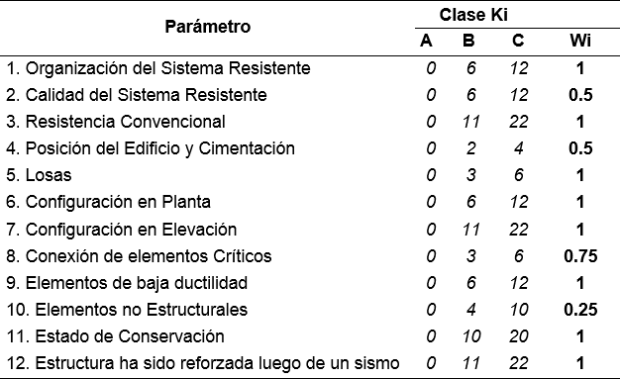
Criterios utilizados para la evaluación de la resistencia a sismos y tsunamis de posibles refugios provisionales
Metodología Italiana Modificada
ESTRUCTURA SEGURA
Iv ≤ 30
ESTRUCTURA MUY VULNERABLE
Iv ≥ 80
NECESIDAD DE
OTROS ESTUDIOS
30 < Iv < 80

Slide 18
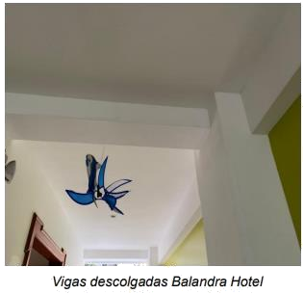
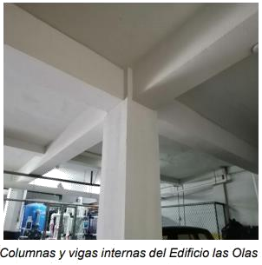
1. Organización del sistema resistente
Clase A
Muros de corte o estructura con
C
29.41%
columnas gruesas y vigas descolgadas.
Clase B
Sin muros de corte, con columnas de dimensiones que parecen ser apropiadas y con vigas ligeramente descolgadas.
Clase C
B
29.41%
Losa plana, columnas de pequeñas
A
41.18%
dimensiones y vigas banda.
Clase A

Slide 19
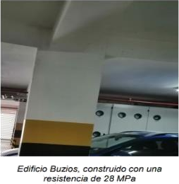
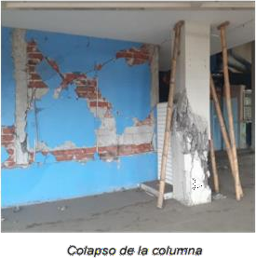
2. Calidad del sistema resistente
Clase A
Resistencia del hormigón mayor a 24 MPa.
No se observan zonas de hormiguero.
No existe la posibilidad de tener hierros con óxido.
Juntas de construcción debidamente selladas.
Clase C
Resistencia del hormigón menor a 18 MPa.
Existen zonas de hormiguero.
La armadura probablemente se encuentre oxidada.
Existen varillas de acero visibles.
Clase C
C
23.53%
B
23.53%
A
52.94%

Slide 20
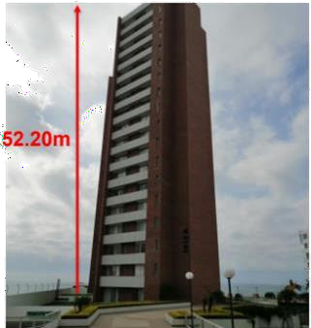
3. Resistencia Convencional
Evaluación de la relación H/T.
Para el efecto se trabajó en las estructuras regulares con un modelo de un grado de libertad por planta
Clase B
C
0.00%
B
76.47%
A
23.53%
Edificio Ibiza

Slide 21
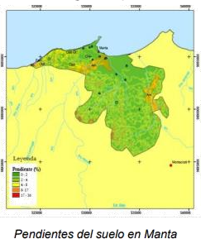
4. Posición de edificio y cimentación
Clase A
Perfil de suelo “C”.
Suelo horizontal o con un declive < al 15%.
Clase B
Perfil de suelo “D”.
Suelo horizontal o declive < al 15%.
Clase C
Perfil de suelo “C” pero en un terreno con pendiente mayor al 30%.
Perfil de suelo “D” pero la pendiente es mayor al
15%.
C
11.76%
B
70.59%
A
17.65%

Slide 22
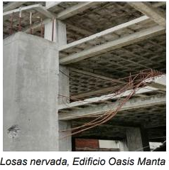
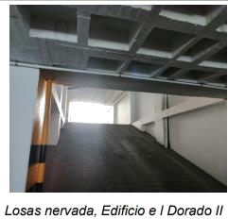
5. Losas
C
29.41%
B
29.41%
A
41.18%

Slide 23
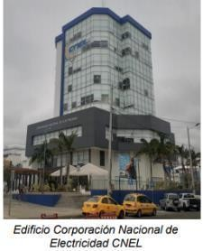
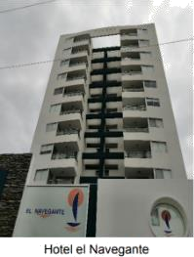
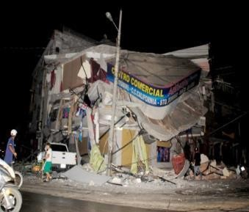
6. Configuración en Planta
Clase A
Estructuras que no tienen problema de edificio abierto.
Clase B
Se tiene la sospecha de que es un edificio abierto.
Clase C
Se trata de un Edificio Abierto.
C
11.76%
B
35.29%
A
5
2.94%
Estructura con falla denominada: Edificio Abierto

Slide 24
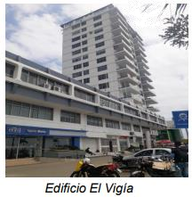
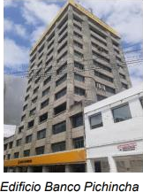
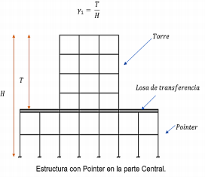
7. Configuración en Elevación
Clase A
Clase C
No tiene Piso Blando.
Regular en elevación.
Se encuentran separadas de vecinas.
edificaciones
Clase B
Tiene Pointer.
Piso de menor dimensión en último piso.
Se hallan adosadas a estructuras vecinas
Clase C
Tiene Piso Blando y Pointer
Piso superior de menor área.
Se halla adosada a otra construcción.
C
5.88%
B
29.41%
A
64.71%

Slide 25
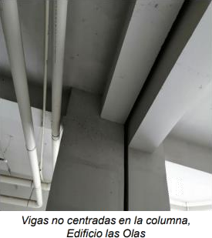
8. Conexión de elementos críticos
Clase A
A un nudo interior llegan cuatro vigas.
El nudo fue diseñado,
Clase B
C
5.88%
A un nudo interior solo llegan tres vigas.
Se presume que el nudo no fue diseñado.
Clase C
B
52.
94%
A un nudo interior solo llegan dos vigas.
Hay indicios de que los nudos no fueron diseñados.
A
41.18%
Clase C

Slide 26
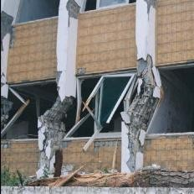
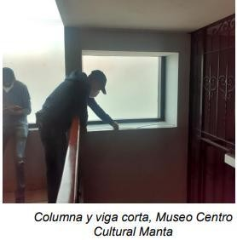
9. Conexión de elementos críticos
Clase A
No se tiene el caso de columna y viga corta.
Clase B
Columna corta pero no es tan crítico ya que: 0.25 𝐻 < ℎ ≤ 0.5 𝐻
Viga corta pero no es tan crítico ya que: 4 ℎ𝑣 < 𝐿𝑣 ≤ 6 ℎ𝑣
Clase C
Columna corta: 𝒉 ≤ 𝟎.𝟐𝟓 𝑯
Viga corta: 𝑳𝒗 ≤ 𝟒 𝒉𝒗
Clase B
C
29.4…
Efecto de columna corta
B
58.8
2%
A
11.76%

Slide 27
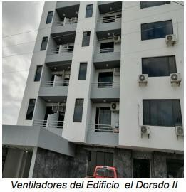
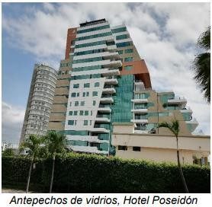
10. Elementos no estructurales
Clase A
No presenta elementos no estructurales que pueden caerse.
Clase B
Presenta algún elemento que con su caída se estima que no
va a afectar mayormente a la estructura o causar heridas a alguna persona.
Clase C
Tiene elementos, los cuales al desprenderse durante un sismo severo pueden ocasionar heridas o muerte a la gente.
C
17.65%
B
41.18%
A
41.18%

Slide 28
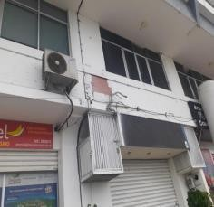
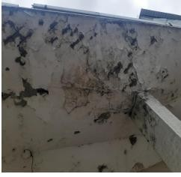
11. Estado de conservación
Clase A
Es una construcción que está muy bien pintada.
No se observa manchas de humedad.
No existen fugas de agua .
Todas las puertas se cierran correctamente.
Clase B
Cuando no cumple con los parámetros de la clase A, debería tener un mantenimiento menor.
Clase C
Estructura muy descuidada, sin mantenimiento.
Clase C
C
23.53%
B
5.88%
A
7
0.59%

Slide 29
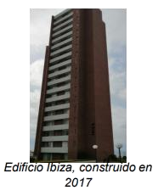
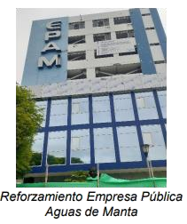
12. Estructura ha sido reforzada luego de un sismo
Clase A
No ha sido afectada por sismo.
Fue afectada por un terremoto pero ha sido reparada y reforzada.
No se observa fisuras en las paredes y en la estructura.
Clase B
Tiene pequeñas fisuras a nivel de mampostería.
No existe ninguna fisura a nivel de elementos estructurales.
Tuvo gran daño en mampostería y leve en la estructura, no ha sido reforzada .
Clase C
Se observan fisuras en elementos estructurales y no estructurales.
No han sido reforzadas,.
C
29.41%
B
17.65%
A
52.94%

Slide 30
Tsunami resistencia y evacuación vertical de edificaciones en base a la fema P646

Slide 31
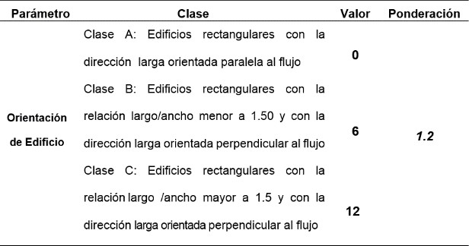
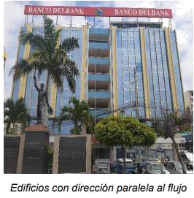
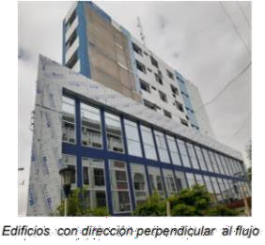
Orientación del edificio
C
17.65%
B
23.53%
A
58.82%

Slide 32
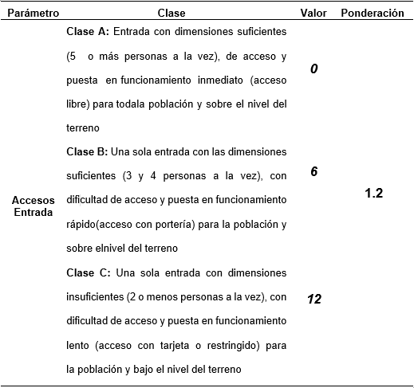
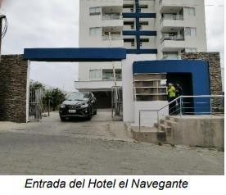
Accesos – Entradas
C
35.29%
B
11.76%
A
52.
94%

Slide 33
Accesos –Escaleras
C
82.35%
B
5.88%
A
11.76%

Slide 34
Ubicación del edificio – Puntos Peligrosos
C | 0.00%
B | 11.76%
A | 88.
24%

Slide 35
Ubicación del edificio –Calles y Avenidas
C
41.18%
B
5.88%
A
52.
94%

Slide 36
Sistema Estructural
C
17.65%
B
47.06%
A
35.29%

Slide 37
Sistema de Cimentación
C
35.29%
B
47.06%
A
17.65%

Slide 38
Año de Construcción
C
52.
94%
B
29.41%
A
17.65%

Slide 39
Altura del edificio
C
5.88%
B
11.76%
A
82.35%

Slide 40
Sistema de suelo
C
23.53%
B
52
.94%
A
23.53%

Slide 41
Resumen Índice de Vulnerabilidad
Estructurasegura
Índice de vulnerabilidad Iv ≤ 30 Estructuramuy vulnerable Índice de vulnerabilidad Iv ≥ 80 Necesidadde otros estudios
Índice de vulnerabilidad 30 < Iv < 80

Slide 42
Mapa de categorías de índices de vulnerabilidad
Mapa de ubicación de las estructuras según su vulnerabilidad sísmica
Mapa de ubicación de las estructuras según su vulnerabilidad frente a tsunami

Slide 43
PROPUESTA DE ADAPTACIONES QUE PERMITAN A LA POBLACIÓN UNA EVACUACIÓN VERTICAL ANTE TSUNAMIS EN LAS EDIFICACIONES EVALUADAS Y APTAS EN LA CIUDAD DE MANTA

Slide 44
EDIFICIOS ANALIZADOS
Edificio Corporación Nacional de
Electricidad CNEL
Edificio Buzios
Edifico Manta Host

Slide 45
PROBLEMÁTICAS
Entrada al edificio CNEL
Acceso: Buzios
Escaleras: Edificio Manta Host

Slide 46
PROPUESTA
Edificio de cinco pisos en Kesennuma, Japón, con una escalera exterior de metal instalada para proporcionar acceso sin obstáculos al área de refugio en el techo, fuente: (Fraser et al., 2012)

Slide 47
APLICACIÓN DE LA PROPUESTA

Slide 48
REQUERIMIENTOS
NTE INEN 2249
Accesibilidad de las personas al medio físico circulaciones verticales.
Escaleras

Slide 49
CARACTERÍSTICAS
Escaleras: Huellas y contrahuellas deben ser uniformes, antideslizantes, sin irregularidades.
Pasamanos: NTE INEN 2244, en ambos lados, colocados a una altura entre 850 mm y 950 mm.

Slide 50
ESTRUCTURA DE LA ESCALERA
Acero A36
Dimensiones
Huella | 0.30 m
Contrahuella | 0.18 m
Peldaño | L=1.30 m
Descanso | a=1.30 m
Hormigón Armado

Slide 51
DISEÑO DE LOS ELEMENTOS ESTRUCTURALES
Combinaciones de carga:
1.4D
1.2D + 1.6L + 0.5max (Lr or S or R)
1.2D + 1.6max (Lr or S or R) + max (L or 0.5W)
1.2D + 1.0W + L + 0.5max (Lr or S or R)
1.2D+1.0E+L+0.2S
0.9D + 1.0W
0.9D + 1.0E

Slide 52
PERFILES
Pasamanos
Peldaño
Vigas Secundarias
Vigas Principales
Diagonales
Columnas

Slide 53
ANÁLISIS DINÁMICO
Geometría del pórtico

Slide 54
ANÁLISIS DINÁMICO

Slide 55
PRESUPUESTO
Escaleras Metálicas Buzios
Nombre del Oferente: Evaluación Vertical Manta
Tabla de Descripción de Rubros. Unidades, Cantidades y precios
MONTO DEL PROYECTO: Treinta y siete mil trecientos veintiún dólares con veinte y cuatro centavos

Slide 56
MODELO

Slide 57
GUÍA METODOLÓGICA PARA LA NORMA ECUATORIANA DE LA CONSTRUCCIÓN SOBRE PELIGRO ANTE TSUNAMIS Y DISEÑO DE ESTRUCTURAS PARA EVACUACIÓN VERTICAL TOMANDO COMO BASE LA GUÍA ESTADOUNIDENSE FEMA P-646 DE AGOSTO 2019

Slide 58
FEMA 2019
Es una guía metodológica sobre el diseño de edificios de evacuación vertical para garantizar la seguridad de los habitantes en caso de un tsunami de corto plazo y de alto riesgo

Slide 59
ANTECEDENTES
Tsunami de Okushiri de 1993
Tomado de (FEMA, 2019)
Tsunami de Nicaragua de 1992
Tomado de (FEMA, 2019)
Tsunami del Océano Indico de 2004
Tomado de (FEMA, 2019)

Slide 60
ANTECEDENTES
Tsunami de Tohoku de 2011
Tomado de (FEMA, 2019)
Huracán Katrina de 2005
Tomado de (FEMA, 2019)

Slide 61
ADVERTENCIA, TIEMPO DE VIAJE Y ESPACIADO

Slide 62
CONSIDERACIÓN DE LOS PELIGROS DEL SITIO

Slide 63
RECOMENDACIONES DE METROS CUADRADOS
Se recomienda alrededor de 1 metro cuadrado por persona para un refugio contra tsunamis
40 Personas en 3,34 metros cuadrados.
Tomado de Revista Harvard

Slide 64
RECOMENDACIONES DE ALTURA
Elevación apropiada → Incertidumbre inherente + salpicadura del impacto de las olas
+ nivel de ansiedad de los evacuados

Slide 65
EFECTOS DE FUERZAS DEL TSUNAMI

Slide 66
COMBINACIONES DE CARGAS
Combinación de carga 1: 1.2𝐷 + 1.0𝑇𝑠 + 1.0𝐿𝑅𝐸𝐹 + 0.25𝐿
Combinación de carga 2: 0.9𝐷 + 1.0𝑇𝑠
Dónde D es el efecto de la carga muerta, 𝑇𝑠 es el efecto de carga de tsunami,
𝐿𝑅𝐸𝐹 es el efecto de carga viva en el área de refugio (carga de montaje), y L es el efecto de carga viva fuera del área de refugio.

Slide 67
CONSIDERACIONES DE COSTOS
Se estima que una estructura resistente a tsunamis, sismos y colapso progresivo tenga un aumento de entre el 10% y 20% en los costos totales de construcción sobre los requeridos para edificios tradicionales.
Estructuras tradicionales
Estructuras resistentes a Tsunamis

Slide 68
CONCLUSIONES Y RECOMENDACIONES

Slide 69
CONCLUSIONES
Para la evaluación de la vulnerabilidad sísmica se utilizó la metodología italiana modificada, en tanto que para la evaluación de resistencia a tsunamis se basó en parámetros extraídos de la Guía FEMA 2019, pudiendo de esta forma identificar y categorizar aquellas edificaciones que presenten un buen comportamiento sísmico y que, a su vez, sean lo suficientemente seguras para funcionar como un refugio de evacuación vertical ante la presencia de un tsunami.
Los edificios que presentaron un buen sistema resistente, categorizados como edificios sísmicamente seguros fueron el edificio Banco del Bank, Ibiza, Manta Host, Buzios y CNEL. Estos tres últimos presentaron limitaciones en acceso de escaleras, por este motivo son descartados como potenciales refugios de evacuación vertical.

Slide 70
CONCLUSIONES
Existen varias soluciones que se podrían adaptar a los edificios ya existentes, una muy eficiente es la implementación de una escalera exterior, la misma que fue diseñada para el Edificio Buzios, posteriormente se obtuvo un presupuesto referencial de USD $37,321.24 sin IVA.
El diseño de las estructuras aptas para evacuación vertical ante tsunamis
tendrá un costo de construcción estructural más alto que el de las
a
estructuras tradicionales. Se estima que una estructura resistente
tsunamis, sismos y colapso progresivo tenga un aumento de entre el 10% y 20% en los costos totales de construcción, ya que se necesitaría de ingresos y escaleras amplias, también deberían contar con escaleras externas que ayuden a la población a llegar a una altura elevada en un tiempo optimo.

Slide 71
RECOMENDACIONES
Para aquellos edificios con un índice de vulnerabilidad entre 30 y 80 de acuerdo a la aplicación de la metodología italiana modificada y la Guía FEMA 2019, envista que no se los puede categorizar como seguros o vulnerables, se recomienda la realización de estudios adicionales, un ejemplo es la utilización de un sistema equivalente de un grado de libertad, como se propone en el ASCE 16, el cual aporta datos más específicos, que ayudan en gran medida a obtener un valor más exacto sobre el índice de vulnerabilidad.
Es importante que las nuevas construcciones que se realicen alrededor del perfil costanero sean diseñadas cumpliendo lo estipulado en la normativa para edificaciones sismos resistentes.

Slide 72
RECOMENDACIONES
Se recomienda
que el GAD de Manta por medio de ordenanzas
municipales, exijan a los constructores incorporar tanto en planos como en diseños modificaciones en escaleras y accesos de cada edificio a construirse, los cuales garanticen un acceso rápido a zonas altas en un tiempo óptimo, y en el caso de edificios existentes realizar adaptaciones a fin de mejorar los accesos a los mismos y a sus pisos superiores.
En vista de los problemas presentados durante la inspección de cada edificio se recomienda que el municipio y los propietarios de los edificios privados generen acuerdos y alianzas que permitan el acceso a la población que se encuentre evacuando cerca de los mismos.

Slide 73
GRACIAS POR SU ATENCIÓN

Slide 74
Queremos agradecer a nuestros compañeros Srta. Irma Barahona y Sr. Edisson Pilco, por el trabajo en conjunto que realizamos para obtener la información requerida para el desarrollo exitoso de este trabajo previo a titulación.
De igual manera a nuestro tutor el Dr. Theofilos Toulkeridis por permitirnos ser parte de este trabajo y por brindarnos todo su
apoyo.
Nuestro próximo objetivo es la presentación de estos resultados
en las Municipalidades de Manta y Salinas.

